Slide 1
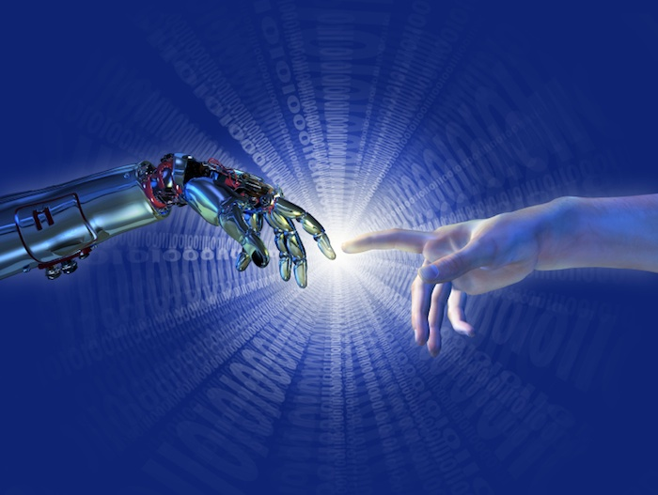
Искусственный интеллект:
фантастика или реальность?
Надо ли этого бояться?

Slide 2
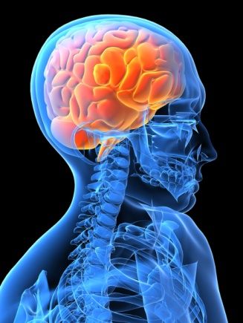
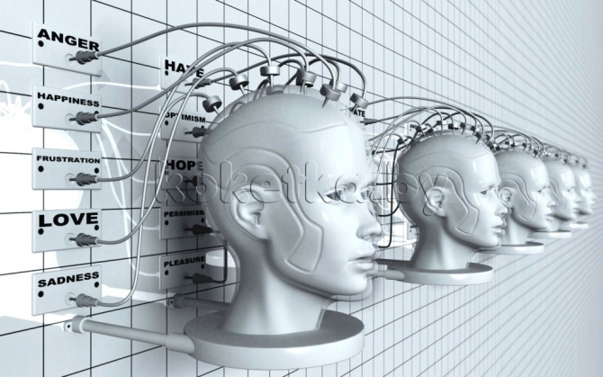
Эпиграф
«Человеку свойственно принимать границы собственного кругозора за границы мира»
Артур Шопенгауэр

Slide 3
Огромное количество времени в прошлом человек пытался заменить ручной труд на машинный, что и являлось верной дорогой к прогрессу в области выполнения физического труда.

Slide 4
Роботы с электронным мозгом неизменно (и до сих пор) изображаются некими слугами человека, могущими, в лучшем случае, выполнять его команды.

Slide 5
Можно утверждать, что за короткое время электронный мозг превзойдет человеческий в тысячи раз.

Slide 6
Что же отсюда вытекает?

Slide 7
Большинство людей думает, что с созданием электронного мозга и начнется рай для человечества. Люди будут тратить время на удовольствия, развлечения, или, в лучшем случае, заниматься творческим трудом.

Slide 8
Не было в истории и никогда не будет ситуации, чтобы высший умственный уровень был слугой у более низкого уровня.

Slide 9
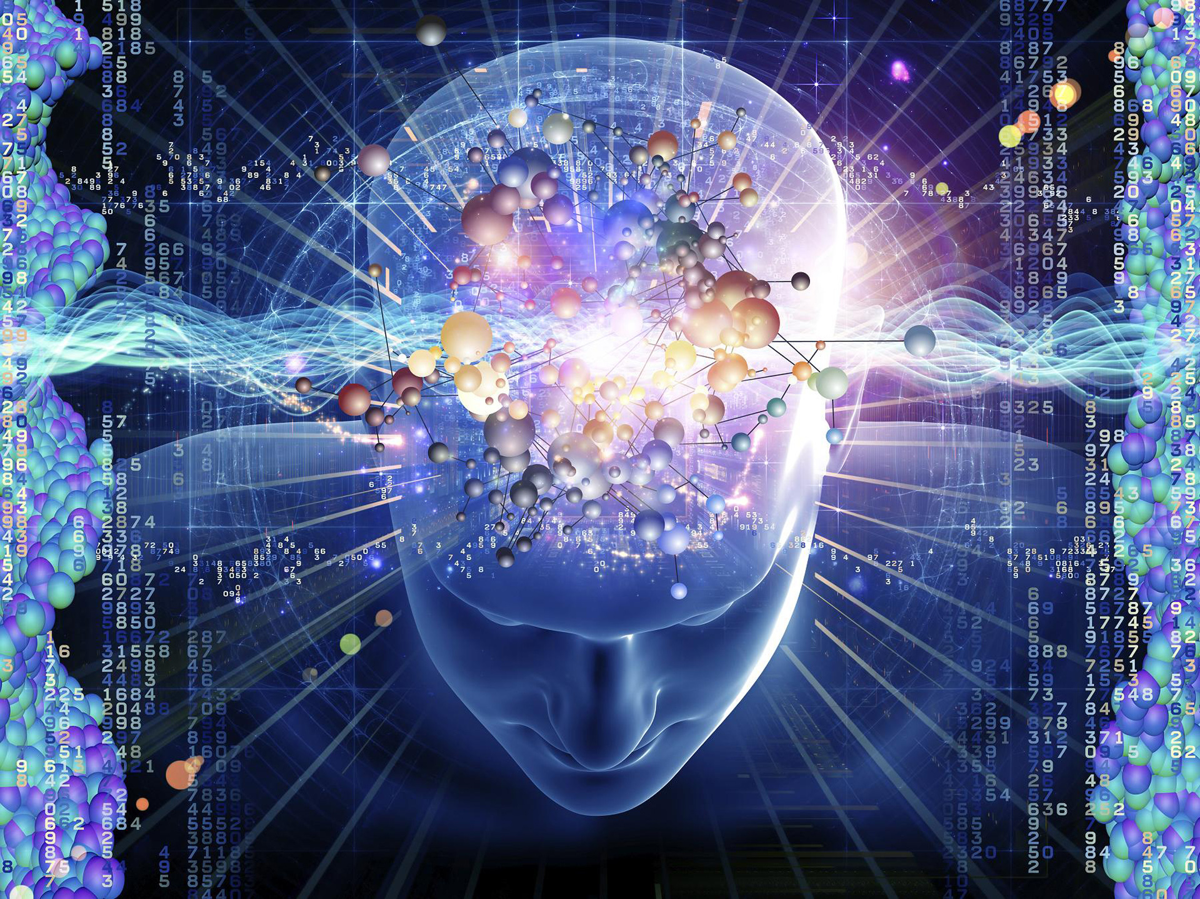
С созданием электронного мозга начнётся конец человеческой цивилизации…

Slide 10
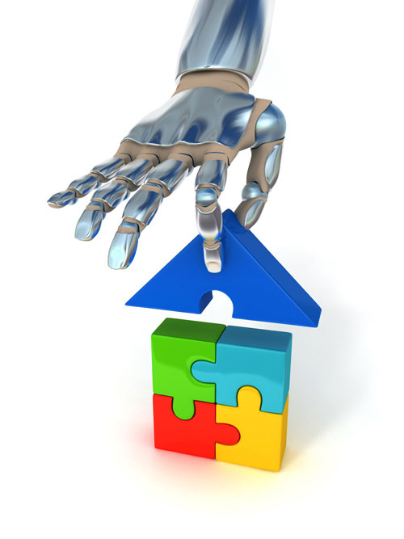
Судьба человека
После создания искусственного разума люди, возможно, будут колонизированы роботами или уничтожены.

Slide 11
Бесполезно надеяться на какое-то снисхождение к нам как к "разумным" существам. Мы "разумны" только с нашей точки зрения, в пределах наших знаний и нашей биологической формации.

Slide 12
И если искусственный мозг сумеет вырваться за пределы Вселенной, сохранит приобретенные знания, и при следующем сотворении Вселенной сразу даст жизнь электронной цивилизации.

Slide 13
